Slide 1

叫我月月鸟技术报告
答辩人：王勇
队员：金宙贤、陈波冯、张蔚鹏、吕明伟

Slide 2

CONTENTS
1
背景与团队
4
算法与模型
2
数据分析与处理
5
总结
3
特征工程

Slide 3
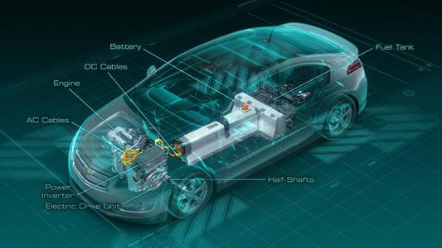
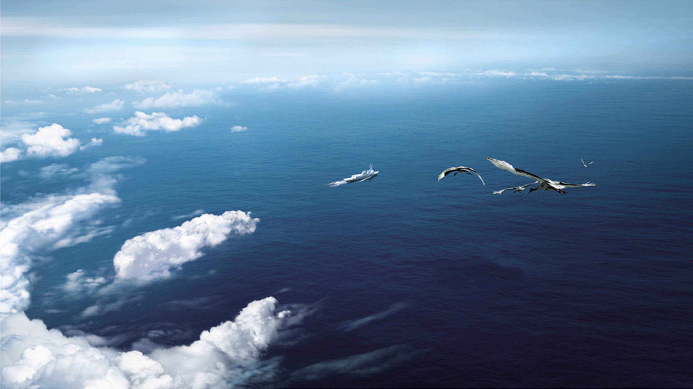


PART 01
团队与赛题背景

Slide 4
团队与分工
王勇
北京理工大学
机械工程研究生二年级
研究方向:新能源汽车智能能量管理，车路协同无人驾驶。
金宙贤
电子科技大学
计算机科学与技术研究生二年级
研究方向:嵌入式系统,车联网系统安全模型。
特征工程
数据处理
算法模型
陈波冯
吕明伟
华东师范大学
计算机科学与技术研究生一年级
中南大学
计算机科学与技术本科三年级
数据处理
特征工程
张蔚鹏
中南大学
计算机科学与技术本科三年级
算法模型

Slide 5
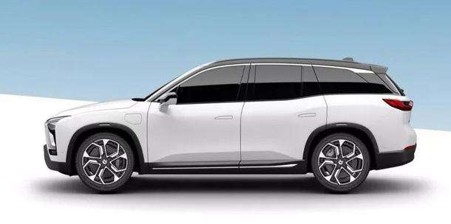
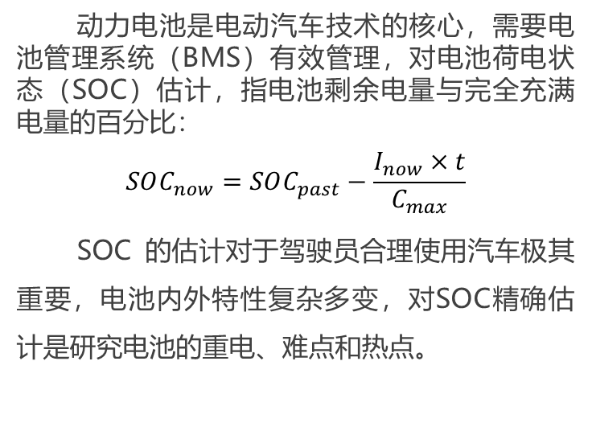
电动汽车SOC
新能源汽车国家战略
新能源汽车，不仅仅是一个很好汽车减排工具，而且是可再生能源革命的推动力，是实现人类可持续发展的一个优秀的交通工具。
新能源汽车的“心脏”―动力电池
动力电池是电动汽车技术的核心，需要电池管理系统（BMS）有效管理，对电池荷电状态（SOC）估计，指电池剩余电量与完全充满电量的百分比：
$$SOC_{now}=SOC_{past}−\frac{I_{now}×t}{C_{max}}$$
SOC 的估计对于驾驶员合理使用汽车极其重要，电池内外特性复杂多变，对SOC精确估计是研究电池的重电、难点和热点。
25%
50%
75%
100%
环境（温度）
电池状态（老化）
行驶工况
电池模型
Notes:
对于纯电动汽车而言，动力电池 SOC 的估计是 BMS 的核心功能，是评判汽车剩余续航里程的重要指标，因此，从电动汽车作为未来重要的交通工具角度来看，SOC 的估计对于驾驶员合理使用汽车极其重要。此外，SOC 的准确估计对于保护电池不过充过放、延长电池寿命、提高整车性能、提高电动汽车经济性及降低使用成本等均非常重要。电动汽车用锂电池组往往需要高效的电池管理系统进行有效管理，其主要任务包括：单体电池监测、充放电能量管理、热管理、电池均衡以及电池状态，多因素耦合。

Slide 6
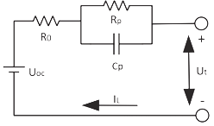
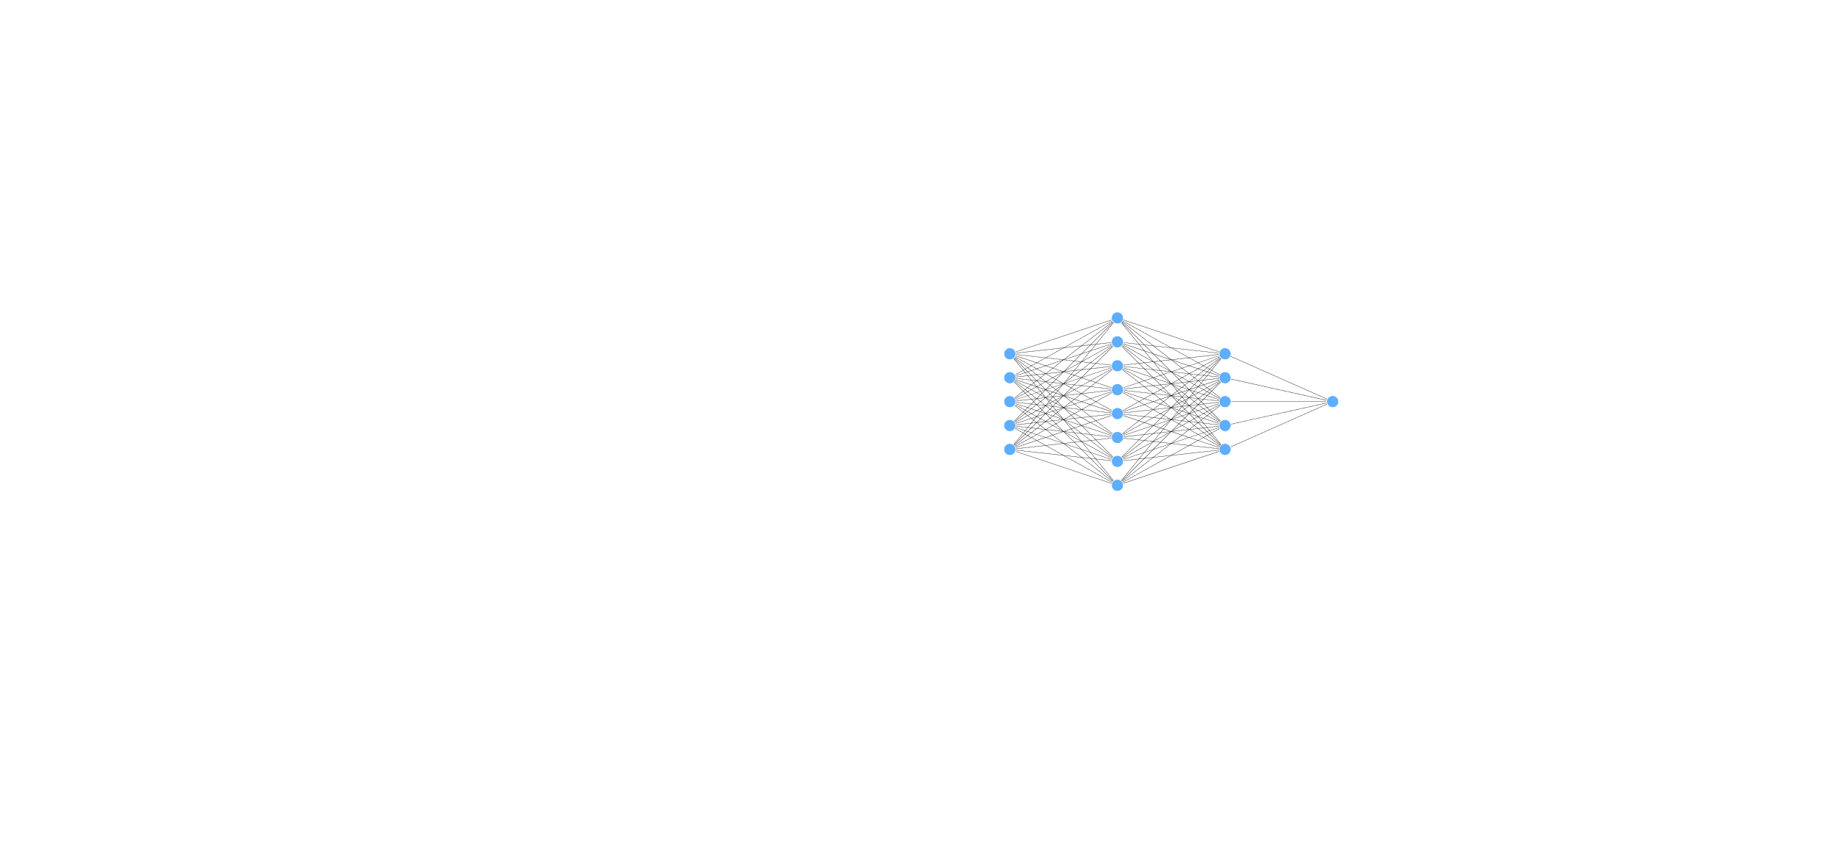
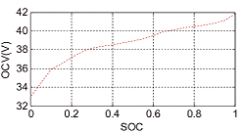
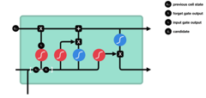
SOC估计
基于模型方法
基于数据的方法
方法：对单体电池建模，如：数学模型、电化学模型、等效电路模型。
特点：估计精度较高; 采用闭环反馈控制; 对模型的准确度依赖性强。
方法：机器学习算法从大量数据中学习，如：神经网络，随机森林等算法。
特点：对估计精度高; 善于处理非线性问题；对训练数据的依赖程度高。
以 Kalman 及其衍生算法和状态观测器方法被广泛研究。
机器学习被用于预测，但缺乏电池数据，研究较少。
基于大赛组委会提供的大量真实数据，本团队以数据算法创新和数据分析应用为重点，利用多种机器学习方法对电池SOC预测，并实验对比基于模型方法。以赛促研，拟形成一个创新成果发表。
Notes:
本次由 NCBDC 2019组委会提供了部分真实的电动车行驶数据，对研究 SOC 的估算精度这个世界级的难题做出了巨大贡献，让不同专业背景的研究者对 SOC 精确估计提供不同的解决方案。
通过公开数据，对新能源汽车研究者是一个福音，对于亟待解决的新能源汽车相关难题，汇集了很多解决方案。

Slide 7

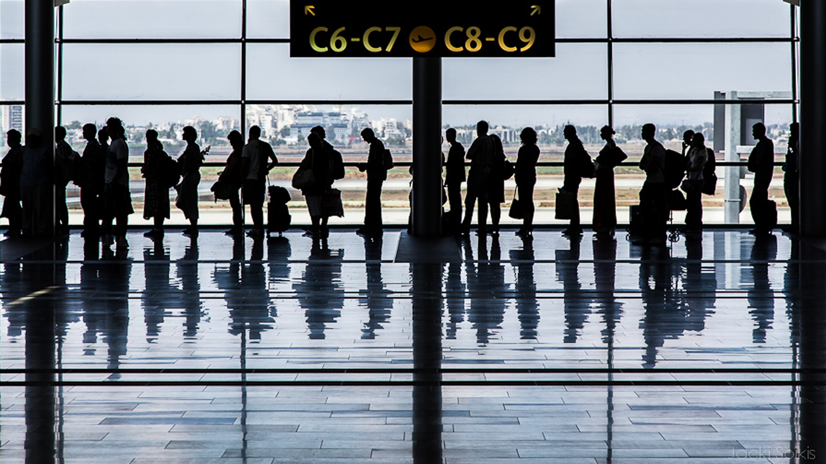


PART 02
数据分析与处理
Notes:
这里中间的图片可以换上各个学校的校徽

Slide 8
原始数据
原始数据分析
Columns | Type | Unit | Range | Notes
Time | Int | yyyyMMDDhhmmss | 1，4，7，11月 | 时间（10秒）
SOC | Int | --- | 0-100 | 荷电状态
Speed | Float | Km/h | 0—130 km/h | 实时车速
Mileage | Float | km | / | 累计里程
Voltage | Float | V | 0V - 373V | 总电压
Current | Float | A | -130A - 270A | 总电流
Longitude | Float | degree | 116degree | 经度
Latitude | Float | degree | 39degree | 纬度
训练数据和测试数据数据格式相同，特征量不同。
初赛：15辆车的150个行驶片段。
复赛：300个行驶片段。
Train
同一车型的5辆电动汽车的实际运行数据。
Test

Slide 9
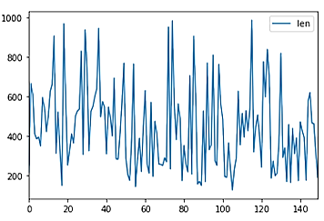
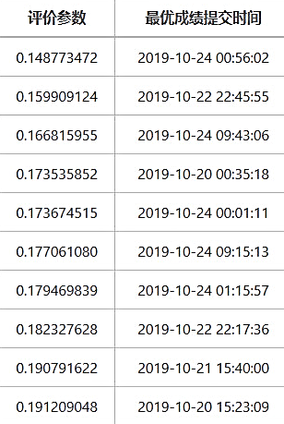
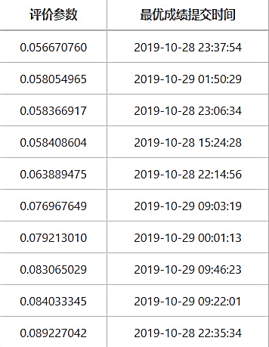
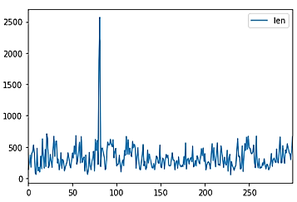
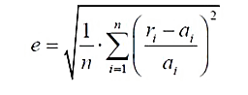
测试集数据
测试集车辆基础信息：
测试集包括训练集的5个车辆的50条行驶片段，另外10辆车的100个行驶片段。（初赛）
测试集15辆车的300个行驶片段。（复赛）
统计特征 | 初赛 | 复赛
count | 150 | 300
mean | 440 | 332
std | 214 | 217
min | 125 | 52
25% | 269 | 201
50% | 401 | 294
75% | 569 | 422
max | 987 | 2567
初赛第三（0.166） 复赛第七（0.073）
特征统计分析
复赛的数据片段更短，所以预测精度更高。

Slide 10
数据预处理
数据预处理是建立机器学习模型的第一步(最重要的一步)，数据质量对最终结果有决定性的作用。
有用数据
缺失数据
异常数据

实验结果调优
优化
5

无用数据
构建高效算法
模型算法
4
重复数据

找到有用特征
特征工程
3
脏数据
数据清洗
标准数据
传感器获取可用信息
丢弃、替换、填充、去重等
对数据分析使用

提升数据质量
数据处理
2

数据量多而全
大量数据
1

Slide 11
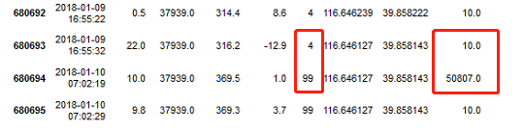
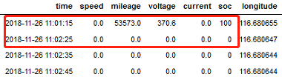
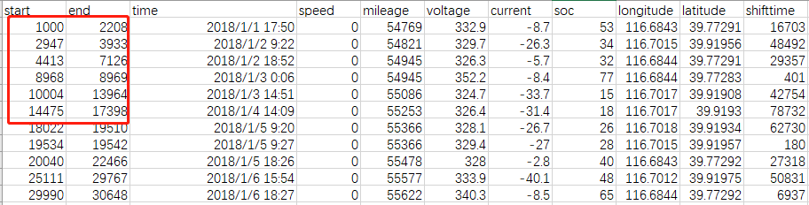
异常数据处理
缺失数据
删除、插补
缺少充电时间段，相邻记录差较大，视为两个不同片段。
时间顺序排列
删除重复数据和异常数据
原始数据时间错乱
某段数据明显异常，如：SOC<=0, 里程差为负，剔除相应的记录行。
无用数据
删除充电片段
训练样本5 辆电动汽车的实际运行数据（含行驶和充电等状态），数据按时间顺序排列成行。
训练集提取出所有的行驶时间段，剔除的充电和长时间停车时间片段。

Slide 12
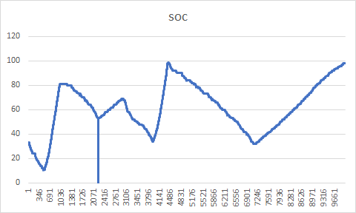
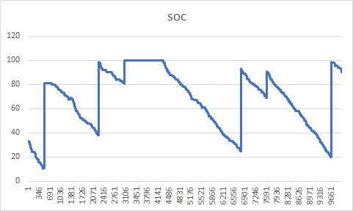
样本数据
预处理后的数据被分成若干时间片段，并按时间顺序排列成行。
处理前SOC曲线
处理后SOC曲线
最终提取出的有效数据
车辆 | 行驶片段 | 数据长度
0 | 1971 | 332391
1 | 1386 | 243425
2 | 1684 | 293852
3 | 1892 | 271326
4 | 1019 | 220085

Slide 13
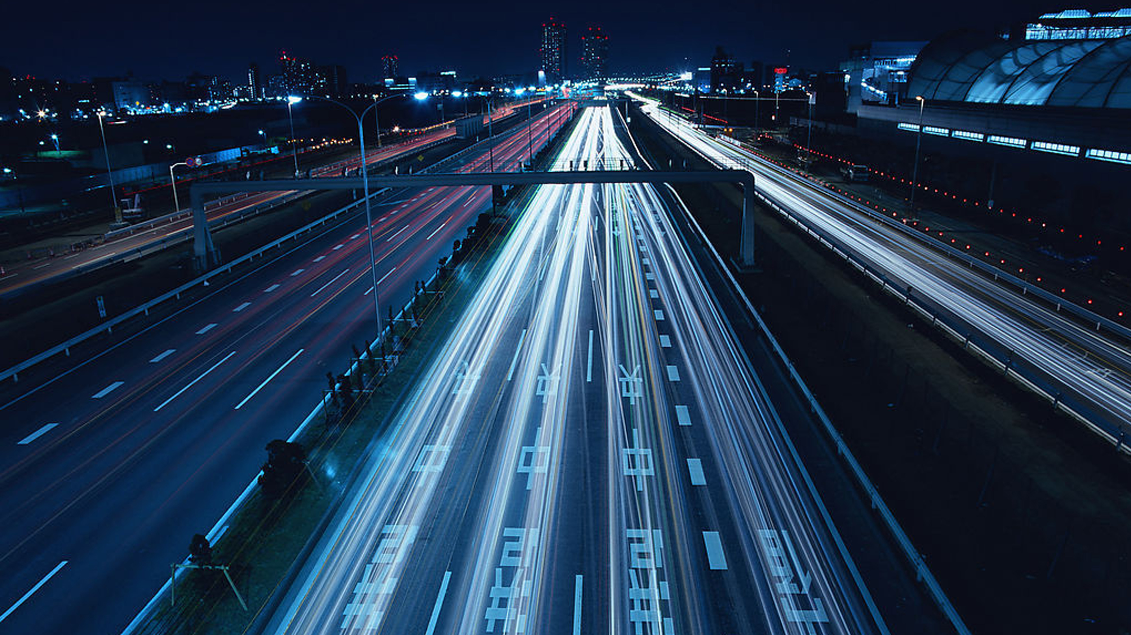

PART 03
特征工程

Slide 14
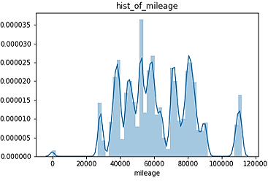
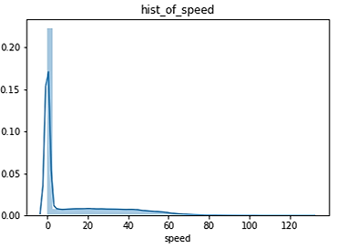
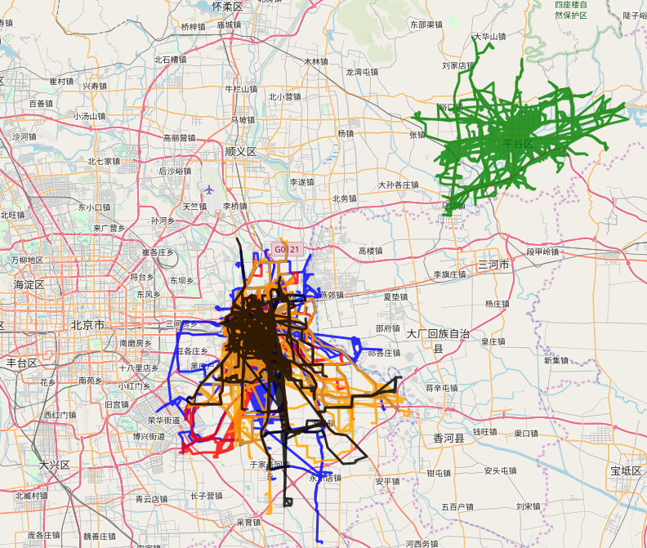
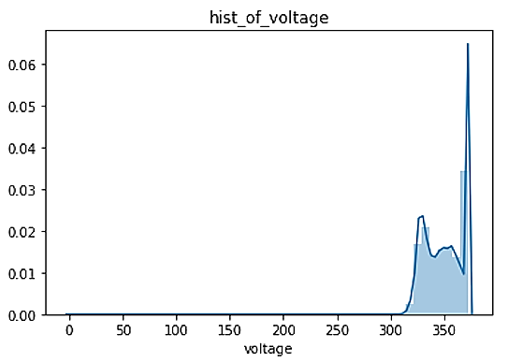
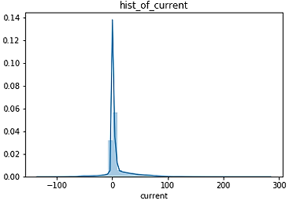
原始特征分布
里程和速度分布情况
五辆车的历史轨迹（经纬度信息）
电压和电流分布情况

Slide 15
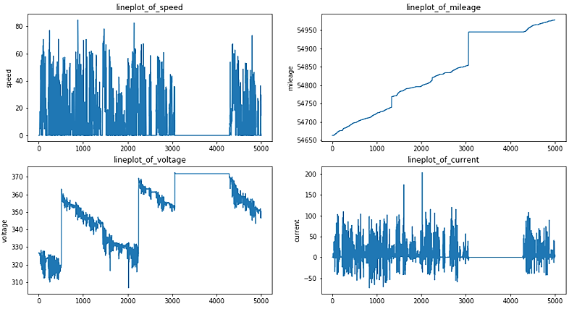
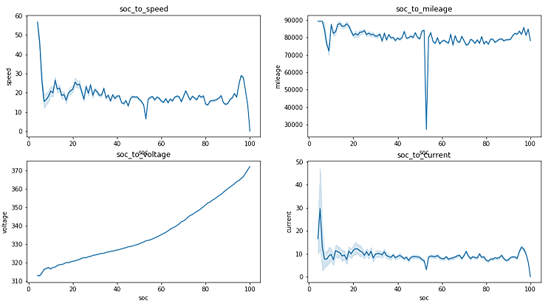
单变量特征
特征曲线
单特征分析
第一辆车前3000时刻的各特征曲线，速度在0-100之间，电压稳持在300V-380V，电流和里程数据正常。
五辆车的数据，分析每个特征与SOC的关系。可知SOC与电压是正相关。

Slide 16
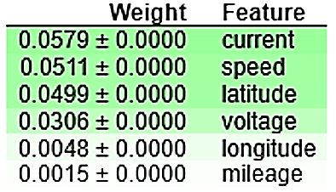
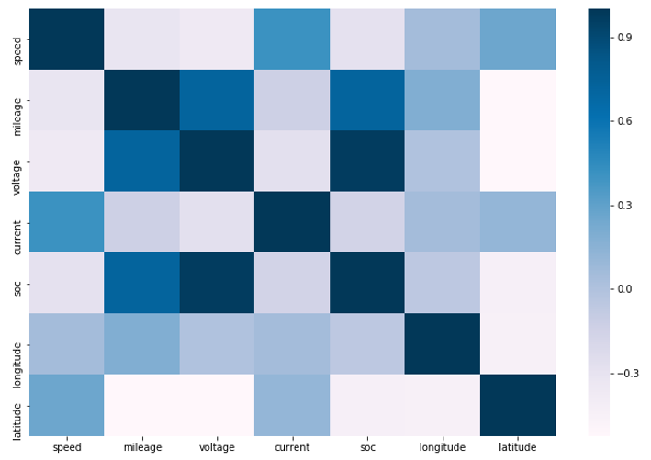
原始特征分析
特征处理
特征处理
时间和速度
请在此处添加正文内容，根据需要调整
请在此处添加正文内容，根据需要调整字体与字号
电流和电压
01
里程
04
经纬度
02
特征处理
03
特征处理
请在此处添加正文内容，根据需要调整字体
请在此处添加正文内容，根据需要调整字体与字号

Slide 17
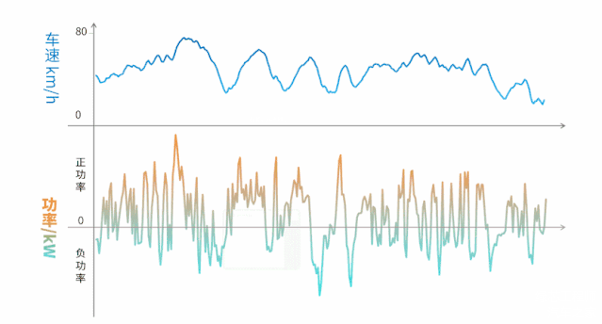
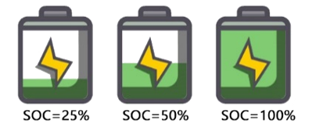
构造特征
累计里程
对行驶里程滑窗
统计滑块内的均值、方差、标准差、中位数、和。
经纬度距离
汽车能耗
时间特征构造
时间差
时间分解
速度处理
滑窗处理
统计滑块内的均值、方差、标准差、中位数、和。
加速度，时间距离
前后时间差
季节时间
时间片段
周、天时间
滑窗处理
早晚时间

Slide 18
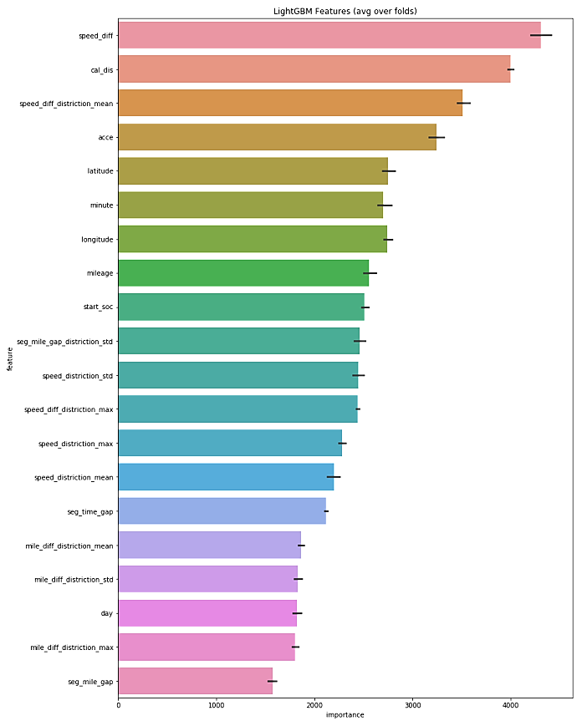
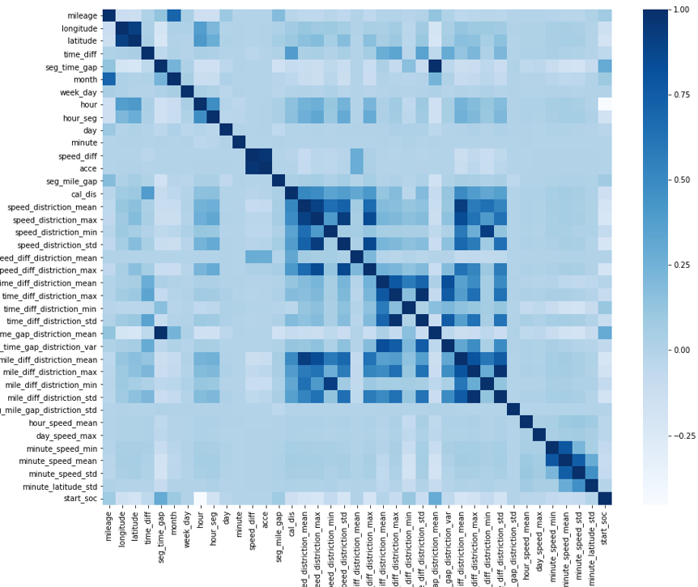
特征分析

Slide 19
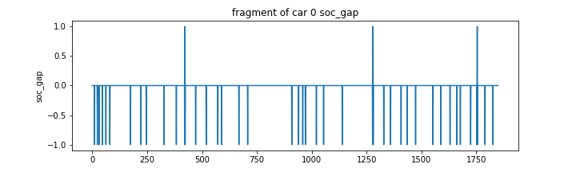
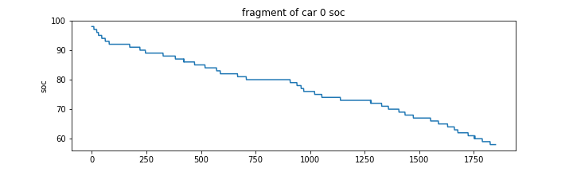
SOC预测
历史数据
SOC累计差
时间片段内SOC的变化
前后SOC差值，获取累计SOC差
其他特征变量
SOC终值（能耗）
一个行驶时间片段的SOC变化

Slide 20
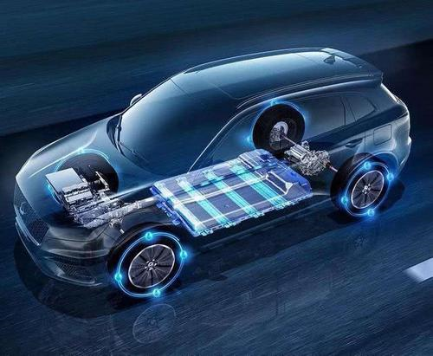


PART 04
算法与模型

Slide 21
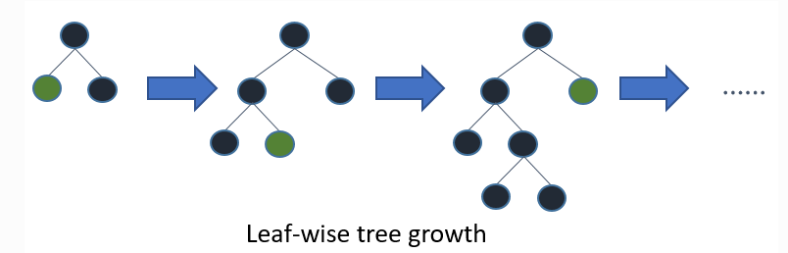
预测算法
输入
全连接层40维
ReLu
全连接层40维
LightGBM是个快速，分布式，高性能的基于决策树算法的梯度提升框架，可用于排序，分类，回归及其他机器学习任务。
Tanh
全连接层40维
ELU
神经网络(ANN)是利用大量的数据训练找到合适的参数w 和 b，使用梯度下降法，使得预测值与真实值的差距最小。
全连接层1维
输出
本次比赛中的ANN结构
LightGBM: A Highly Efficient Gradient Boosting Decision Tree
[Guolin Ke, Qi Meng, Thomas Finley, Taifeng Wang,2017]

Slide 22
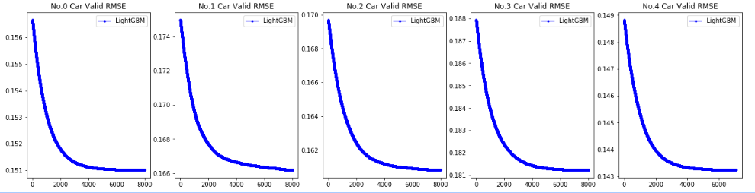
LGB交叉验证
了解模型泛化能力，引入了五折交叉验证
 | 一折 | 二折 | 三折 | 四折 | 五折
数据 1 | Test | Train | Train | Train | Train
数据 2 | Train | Test | Train | Train | Train
数据 3 | Train | Train | Test | Train | Train
数据 4 | Train | Train | Train | Test | Train
数据 5 | Train | Train | Train | Train | Test
训练集 | 1,2,3,4 | 0,2,3,4 | 0,1,3,4 | 0,1,2,4 | 0,1,2,3
测试集 | 0 | 1 | 2 | 3 | 4
折数 | 开始时RMSE误差 | 结束RMSE误差
1 | 0.156 | 0.151
2 | 0.174 | 0.166
3 | 0.169 | 0.160
4 | 0.187 | 0.181
5 | 0.148 | 0.143
01
将数据集划分为三个数据集：训练集（train set），评估集(valid set)和测试集（test set）。交叉验证结果越小，说明模型的泛化能力越强。

Slide 23
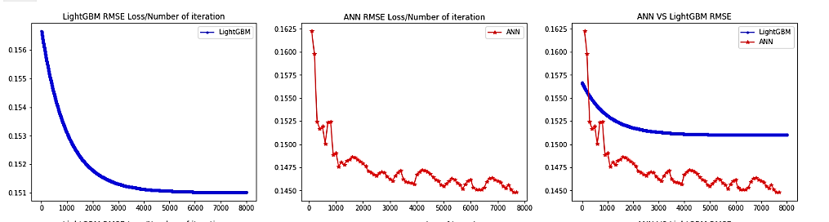
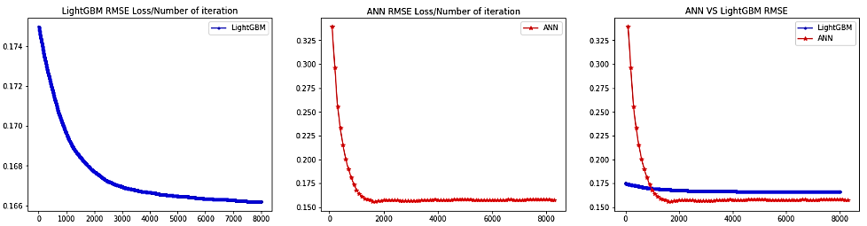
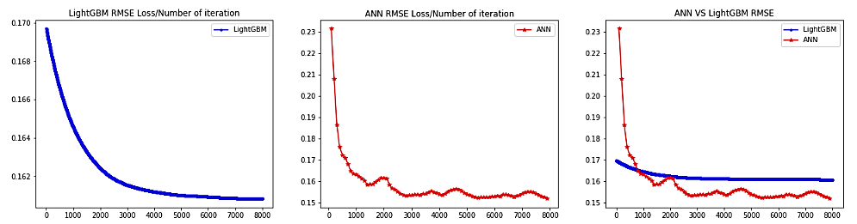
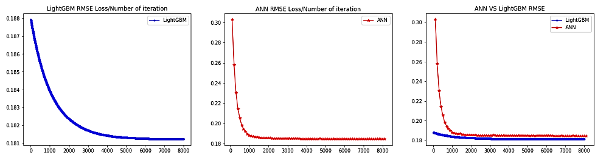
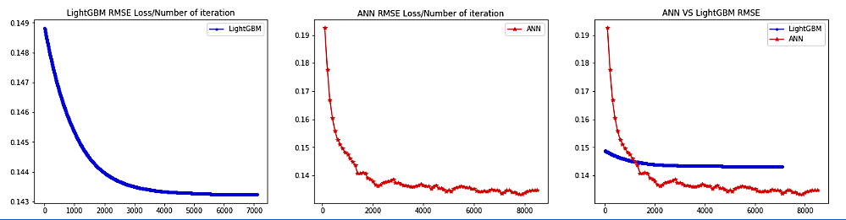
ANN VS LGB
一折交叉验证
二折交叉验证
三折交叉验证
四折交叉验证
五折交叉验证
1号车作为验证集，对比ANN和LGB的RMSE误差图 ,ANN误差更小，但是不太稳定。
2号车作为验证集，对比ANN和LGB的RMSE误差图 ,ANN效果更好，，初始误差更大。
3号车作为验证集，对比ANN和LGB的RMSE误差图 ,ANN效果更好。
4号车作为验证集，对比ANN和LGB的RMSE误差图 ,ANN效果更好。
5号车作为验证集，对比ANN和LGB的RMSE误差图 ,ANN效果更好。

Slide 24
最终模型
神经网络
ANN
数据清洗
数据分段
特征工程
基于blending的
模型融合
预测结果
机器学习LightGBM
Car_0
Car_1
Car_2
Car_3
Car_4
参数调优
LGB（CAT）
Car_0
Car_1
Car_2
Car_3
Car_4
参数调优
LGB（CAT）
 | 初赛 | 复赛
成绩 | 0.166 | 0.073
排名 | 第三（四） | 第七（八）
模型1 | LightGBM | LGB+ANN
模型2 | ---- | 0.0769 （单模）
Car_0
Car_1
Car_2
Car_3
Car_4
参数调优
LGB（CAT）
Blend
Car_0
Car_1
Car_2
Car_3
Car_4
参数调优
LGB（CAT）
Car_0
Car_1
Car_2
Car_3
Car_4
参数调优
LGB（CAT）

Slide 25
PART 05
总结

Slide 26
机器学习算法（LGB，xgb,catboost）
请在此处添加正文，根据需要调整字体与字号。建议采用1.5倍行距和两端对齐方式。
请在此处添加正文，根据需要调整字体与字号。建议采用1.5倍行距和两端对齐方式
在此添加小标题
在此添加小标题
总结
在此添加小标题
在此添加小标题
请在此处添加正文，根据需要调整字体与
字号。建议采用1.5倍行距和两端对齐方式。
请在此处添加正文，根据需要调整字体与字号。建议采用1.5倍行距和两端对齐方式
请在此处添加正文，根据需要调整字体与字号。建议采用1.5倍行距和居中对齐方式。请在此处添加正文，根据需要调整字体与字号

Slide 27
谢谢各位老师的观看
答辩人：王勇
队员：金宙贤、陈波冯、张蔚鹏、吕明伟

